Slide 1
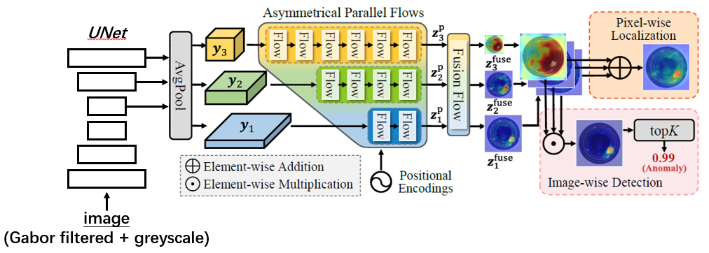
输入为Gabor滤波的特征+灰度图特征
Gabor的方向为8个（0~π）
尺度为2个（3x3和5x5）
化纤

Slide 2
化纤 | accuracy | precision | recall
结果 | 96.25% | 78.75% | 78.75%

Slide 3
反应弱的图片

Slide 4
没有反应的图片

Slide 5
出现全红的图片

Slide 6
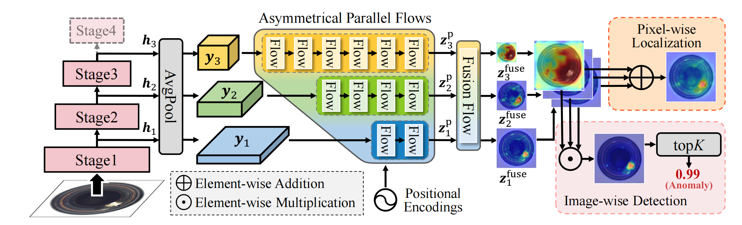
蕾丝

